Slide 1
K14
Way for stabil mouse control python

Slide 2
Vorgehen RS6:
Vergleichs Themen:
Kommunikation NN zu RS6 ausarbeiten
Komm. RS6 zu NN
Architektur skalierung entscheiden/ausarbeiten
Vereinfachte Version Architektur testen
Anpassung Architektur usw.
Lernen Lernen Lernen
Nötigen Outputs, Latenz
Aufnahmelatenz, Filter/ Konvolution, Anzahl inputs
Selbständig/Teilselbstständig, Welche NNs
Funktion prüfen, bestmöglich RS6 Daten
--
Netzt trainieren

Slide 3
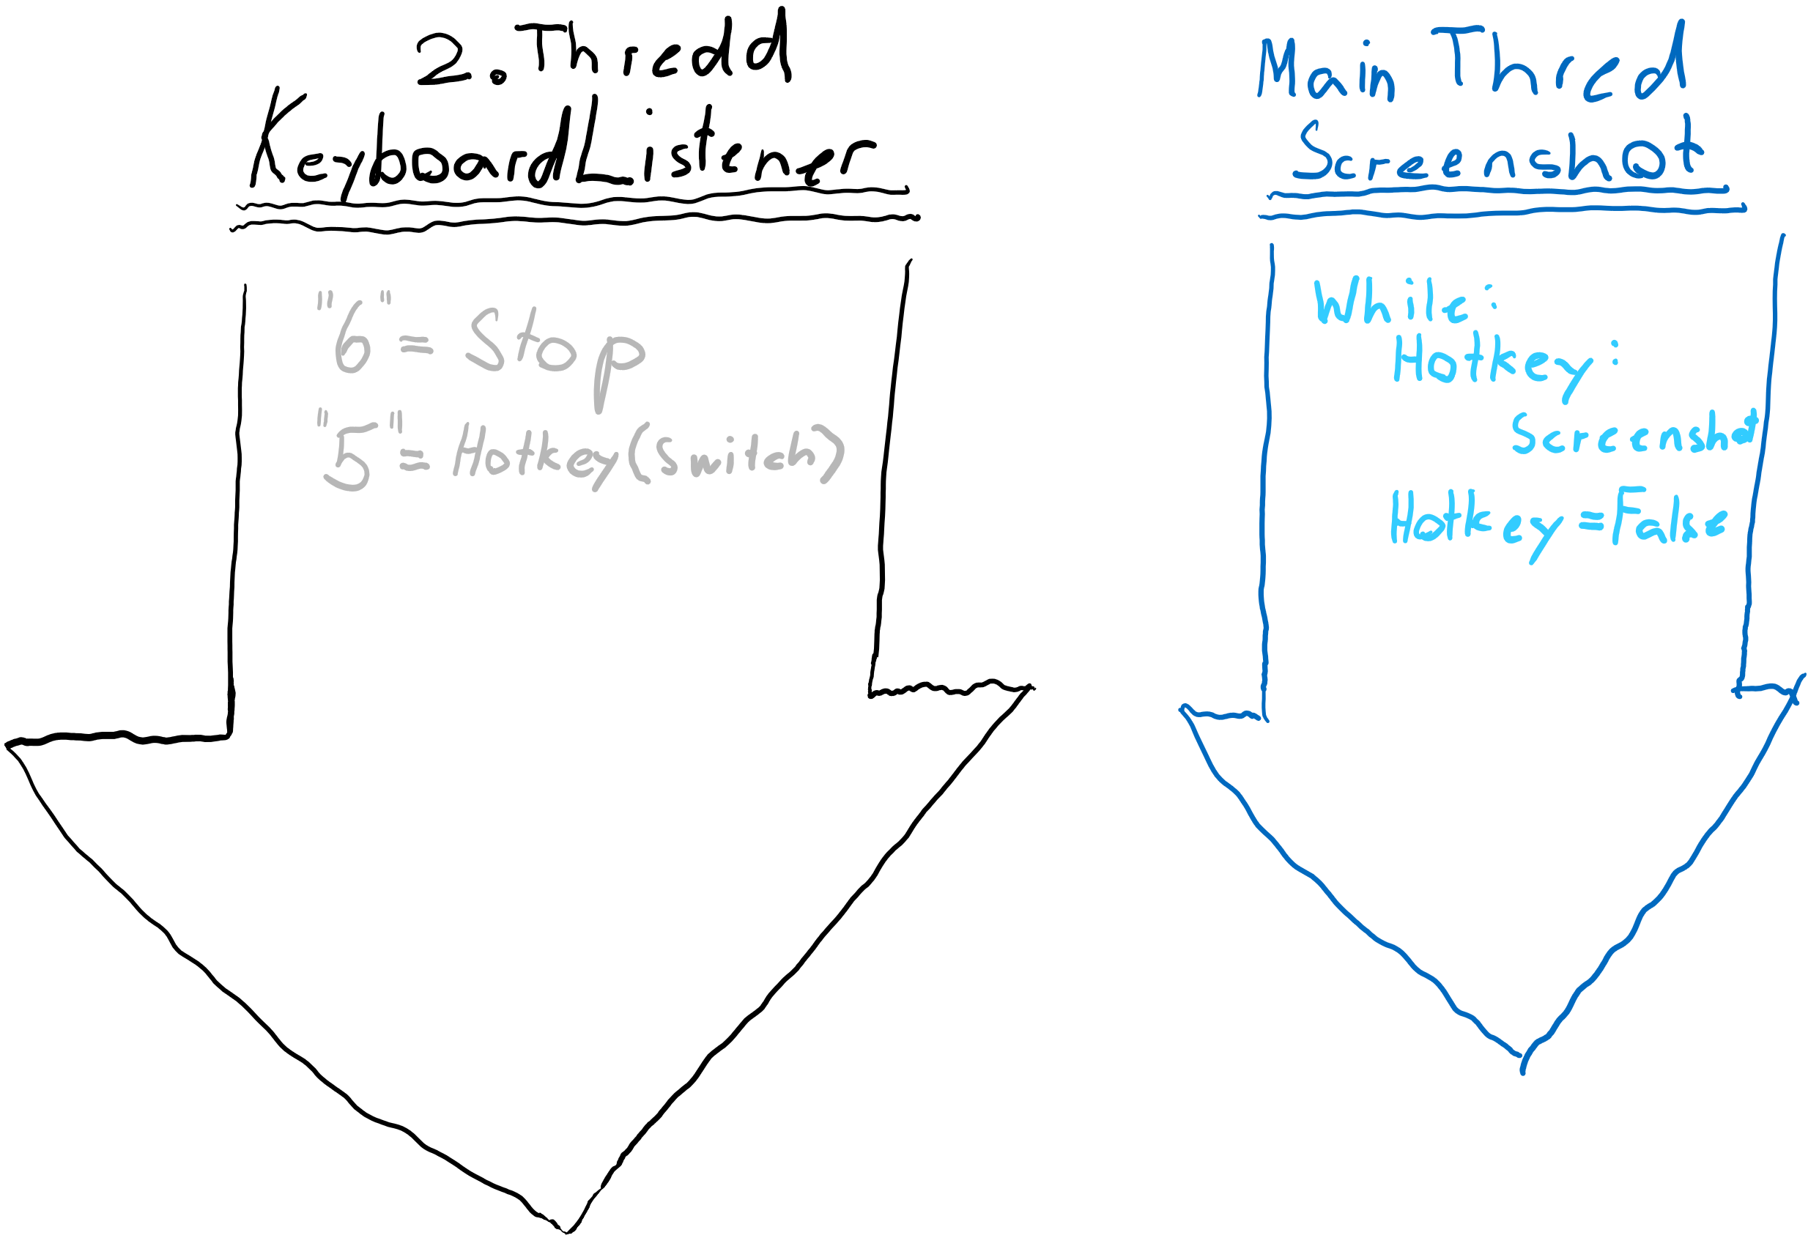
Architektur testen
Testen mit RS6 daten, die werden sowieso gebraucht.
ScreenshotSupporter programmieren, mit visely Daten aufbereiten, 100 Stück

Slide 4
Architektur
Mask r-cnn
+Bereits existierende und gut funktionierende Architektur, welche genau den Anforderungen entspricht.
+Vortrainierte Gewichte als Grundlage für eigenes Training.
-Geschwindigkeit genügend?
-Wieviele Trainingsdaten nötig?

Slide 5
Komm. Von K14 zu RS6
Ziele:
min Latenz
Flüssige Steuerung
Wenige Features, Interpreter zwischen K14 und RS6
Vergleichs Themen:
Class mit allen nötigen Key-/ Mousebinds
Test Latenz/ flüssige Steuerung Mit Python ctypes sollte gehen, sehr grosser Aufwand alles in c# zu schrieben

Slide 6
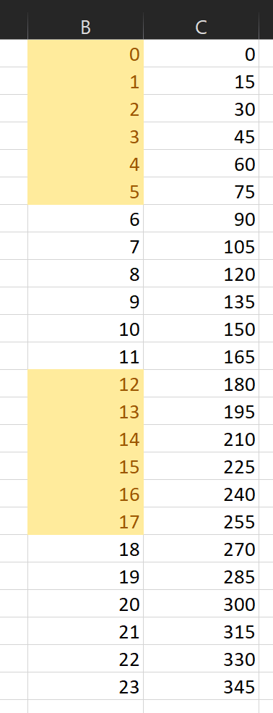
Komm. Von K14 zu RS6
Class R6API
Mouse control:
Nach jedem Frame Richtung an API
24 Neuronen bilden 24 Richtungen ab.

Slide 7
Eval abgeschlossen
Minecraft wäre nicht wirklich einfacher als RS6 und CR als Handy Spiel bringt viele uninteressante Probleme mit sich.
Alle Punkte sind lösbar klassisch oder durch Skalierung des Zieles.
Welches game:
Aufwand RS6, Minecraft, CR
Vergleichs Themen:
Wie Kommunikation NN zu Game
Wie komplex wären die möglichen Architekturen
Welche Trainingsdaten
Wie Rechenaufwendig wäre das Training
Wie Gut im Vergleich zum Mensch (Reaktionszeit, Qualität der Entscheidungen)
Scan Codes, check time(link)
Diverse mögl. Mittel-sehr schwer
Streams/ YT vids
Gut machbar – sehr aufwendig(zeitintensiv)
Reaktionszeit schlecht, aim perfekt, Entscheidungen schlecht

Slide 8
RS6:
Vergleichs Themen:
Wie Kommunikation NN zu Game
Wie komplex wären die möglichen Architekturen
Welche Trainingsdaten
Wie Rechenaufwendig wäre das Training
Wie Gut im Vergleich zum Mensch (Reaktionszeit, Qualität der Entscheidungen)
Gegner erkennen, aming…. Mehr wird schwierig, MINECRAFT
USB Mouse/ Keyboard immitation
Screenshot, Externe Kamera
Pya(0.5), Win32gui(~0.05), DirectX(), PyGTK(0.1)
Nur Screen, weniger Auflösung
Lokation Gegner auf Screen, Mouse/ Keyboard

Slide 9
Latenz:
Screenshot:
Win32gui, gtk, directx
C oder C#, nicht so gute option, übertragung, fehlende imports
Windows feature nutzen ??

Slide 10
Learning Data:
Wie genügend Lernbilder mit Lösung bereitstellen
Ohne/Mit Gegner, insg. Min 10’000, good 100’000
Afk footage, algo recognises pixel change smoke, shaking, lack of footage, bad resolution
Hacking footage, algo recognise colored Hitboxes lack of footage, bad resolution
AfterEffects/Fotoshop feature autorecognision dont exist at all, costs, bunch of work

Slide 11
RS6 input:
Wie steuert K14 den Avatar, anti-cheat umgehen
USB port input,
Mouse/ Keyboard nachahmen

Slide 12
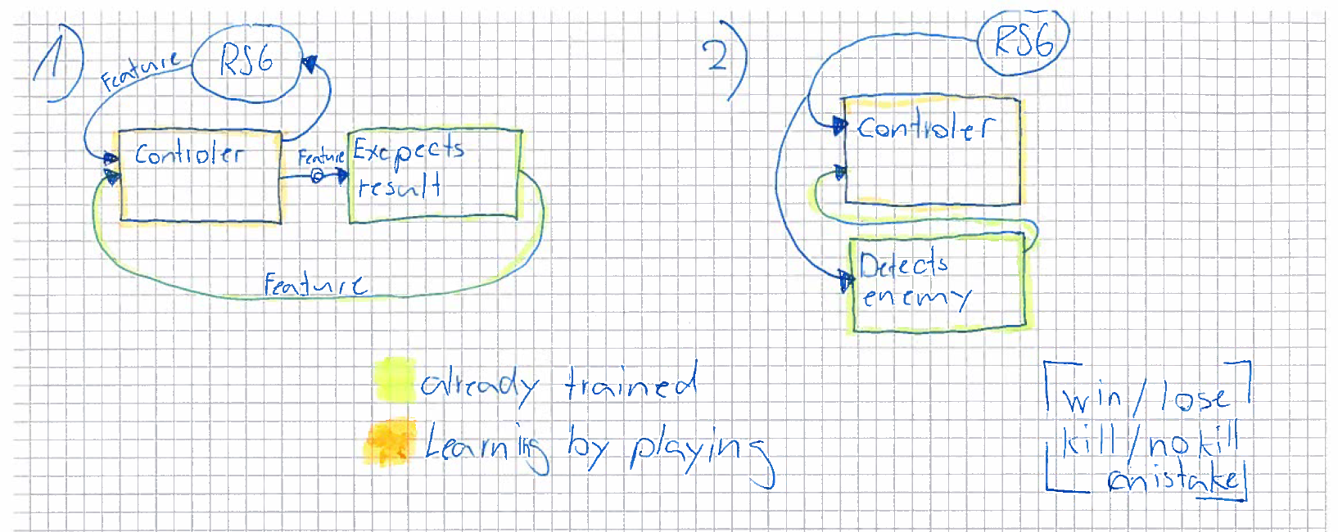
Net arch 1:

